Slide 1
Мастер класс: «Подарок для любимой мамочки!»
Подготовила:
Слабодчикова Екатерина Андреевна
Воспитатель МАДОУ Д/С №145 Г.ХАБАРОВСКА

Slide 2
ЦЕЛЬ ЗАНЯТИЯ:
формирование у детей уважительного отношения к маме, умения выразить свою любовь к ней словами и действиями, желание сделать ей приятный сюрприз, порадовать маму.

Slide 3
ЗАДАЧИ:
ВОСПИТАТЕЛЬНЫЕ:
воспитывать любовь к самому близкому человеку в жизни – маме, чувство уважения, стремление порадовать подарком;
продолжать воспитывать доброжелательное отношение к сверстникам, взаимопомощь.
ОБРАЗОВАТЕЛЬНЫЕ:
продолжать учить выполнять работу в определенной последовательности.
сохранять правильную позу ( во время работы не горбиться, не наклоняться низко).
обогащать музыкальные впечатления детей.
учить использовать в речи наиболее употребительные прилагательные; закрепить умение отвечать на вопросы.
формировать умение согласовывать слова в предложении; пополнять и активизировать словарь детей на основе углубления детей знаний о празднике «День Матери».
РАЗВИВАЮЩИЕ:
развивать интерес к изобразительному творчеству, сенсорные умения: координацию руки и глаз при рисовании рисом, мелкую моторику рук, самостоятельность.
развивать познавательный интерес

Slide 4
Виды детской деятельности:
познавательная, игровая, коммуникативная, продуктивная.

Slide 5
Используемые методы и приёмы:
практические (пальчиковая гимнастика, работа с фетром), наглядные (рассматривание и показ), словесные (беседа).

Slide 6
Предварительная работа:
чтение стихов о маме, рассматривание фотографий мам, беседа с детьми на тему «Как зовут твою маму, чем она занимается?», сюжетно-ролевые игры «Семья», «Моя мама работает..», подготовка шаблонов для занятия.

Slide 7
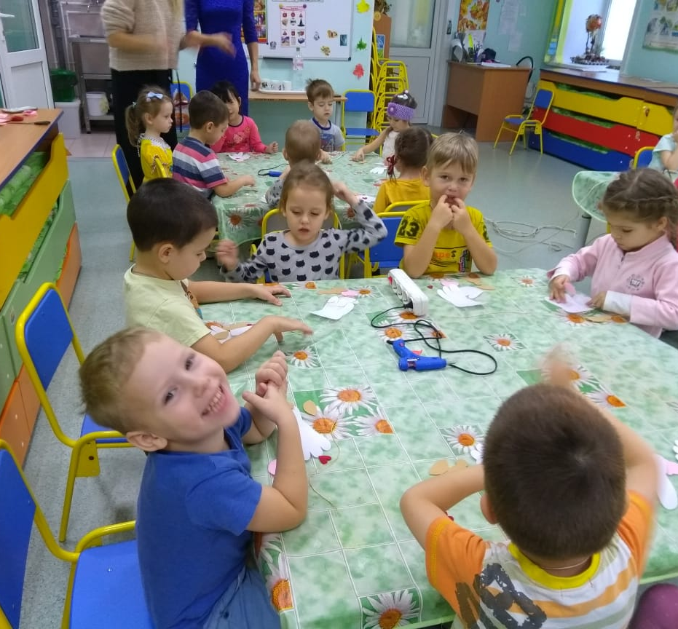
ОБОРУДОВАНИЕ:
изготовленные предварительно шаблоны из фетра, клеевые пистолеты, бусинки для глаз и для украшения ангелочка, золотистая нить для изготовления петельки.

Slide 8
Планируемый результат (целевые ориентиры):
ребёнок овладевает основными культурными средствами, способами деятельности, проявляет инициативу и самостоятельность в разных видах деятельности – игре, общении, в изобразительной деятельности. Ребёнок достаточно хорошо владеет устной речью, может выражать свои мысли и желания.

Slide 9
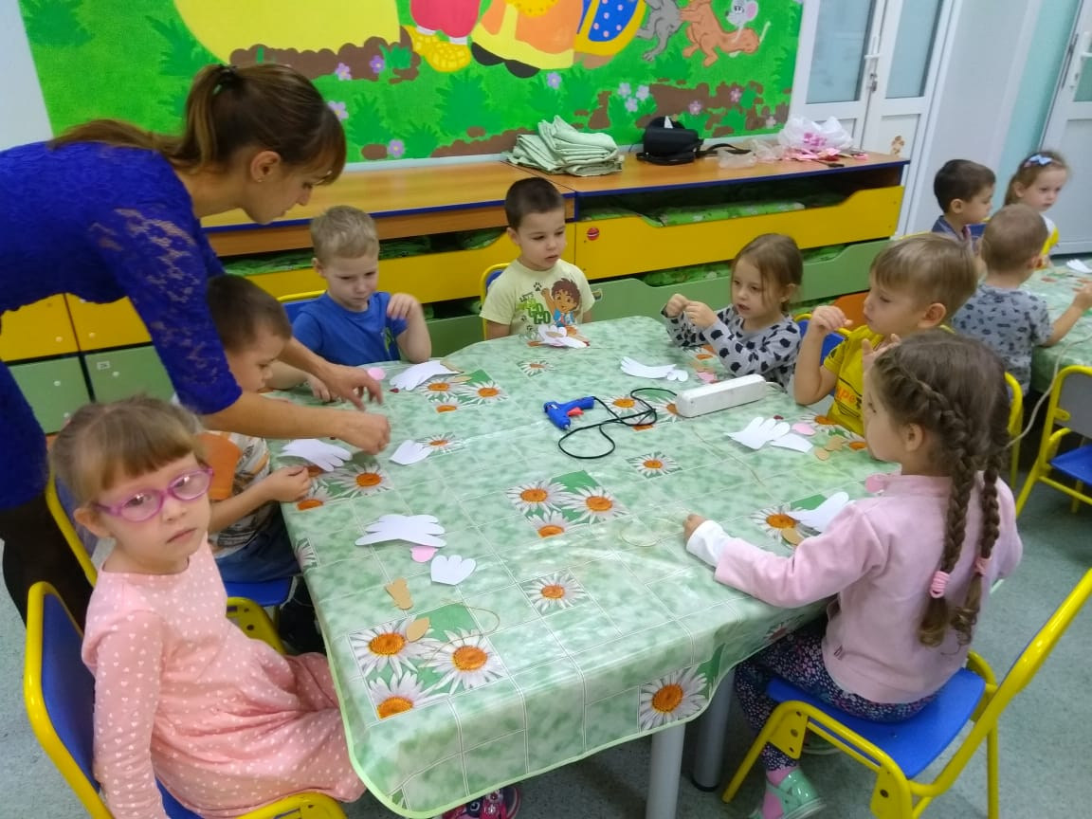
ЭТАПЫ МАСТЕР КЛАССА:
Для изготовления одной фетровой игрушки нам необходимо по одной детали туловища, головки, одна пара крыльев, ободочек один и один элемент волосиков, одно сердечко, две черные бусинки для глазок и три розовые бусины для украшения нашего ангелочка.

Slide 10
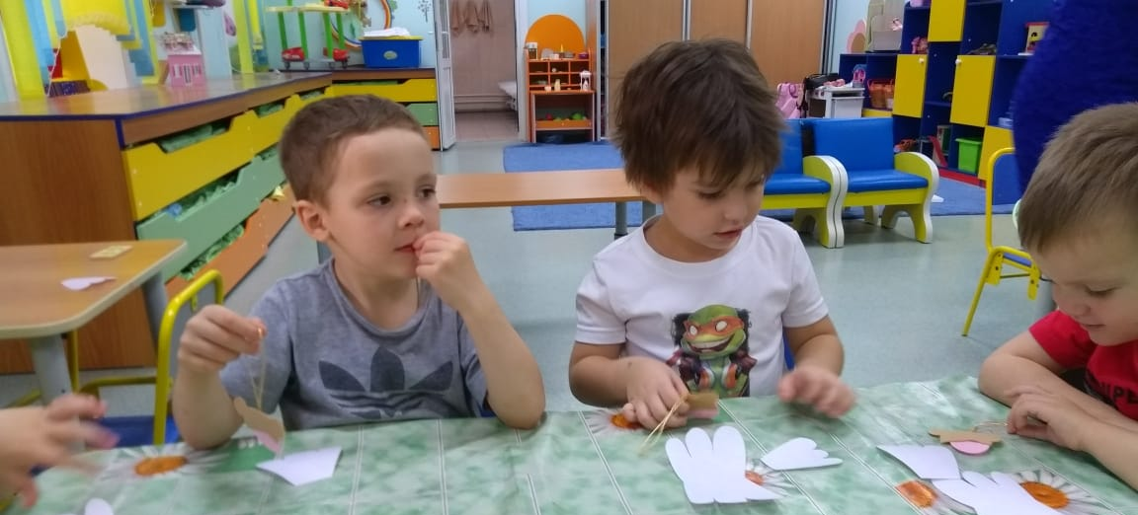
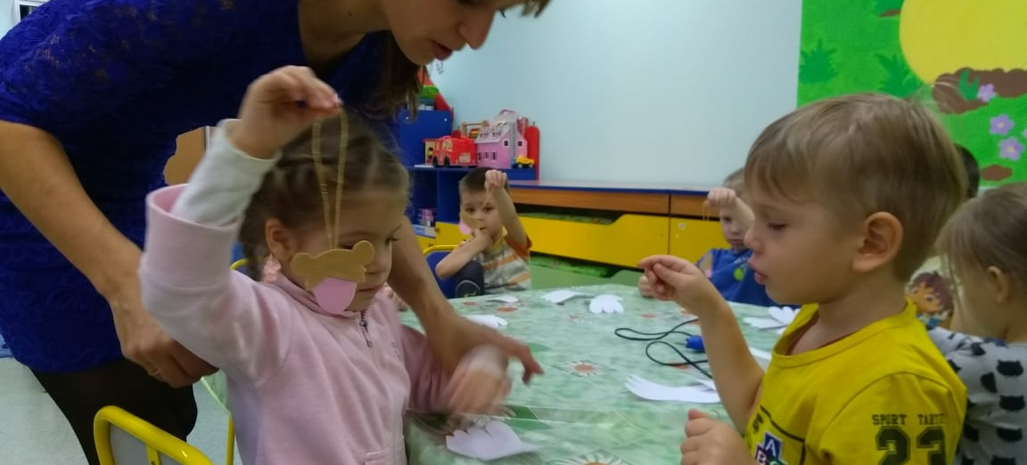
Из подготовленных шаблонов изготавливаем головку ангела. С помощью клеевого пистолета приклеиваем волосы и ободочек к головке, затем с тыльной стороны головки приклеиваем золотистую петельку. Работаем с клеевым пистолетом очень осторожно, поэтому капельки клея наносим сами. Дети лишь приклеивают полученные ими детали.

Slide 11
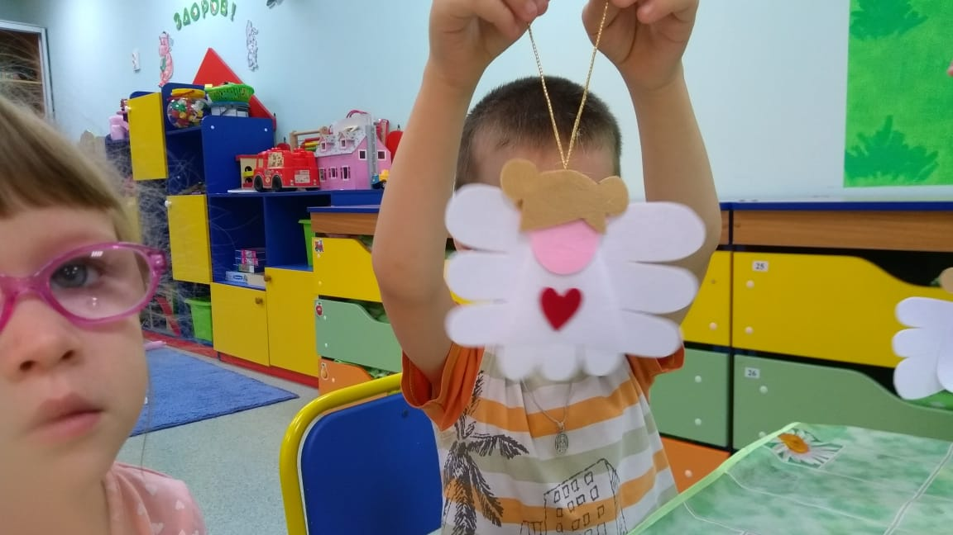
Полученную головку приклеиваем к тельцу ангела.

Slide 12
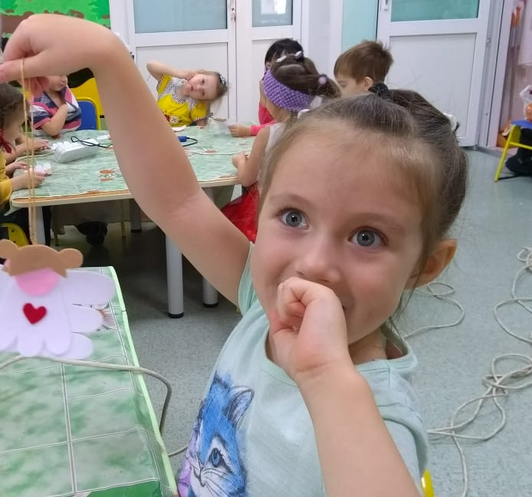
У нас есть одна пара крыльев. Эту пару крыльев мы приклеиваем с тыльной стороны к тельцу ангела.

Slide 13
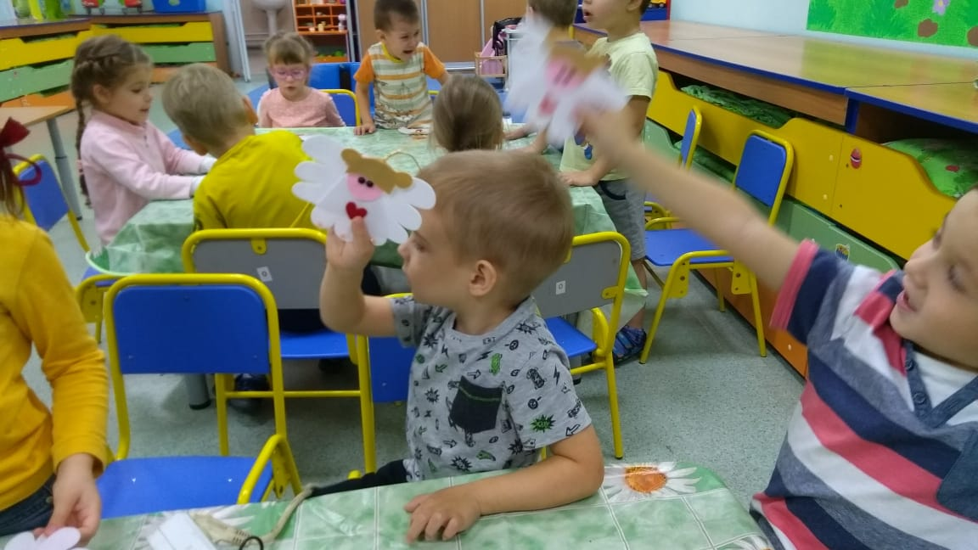
Приступаем к приклеиванию мелких деталей. Это глазки и сердечко. Берем две черные бусинки и приклеиваем их там, где у ангела должны быть глазки. Сердечко приклеиваем в середину тельца нашего ангелочка.

Slide 14
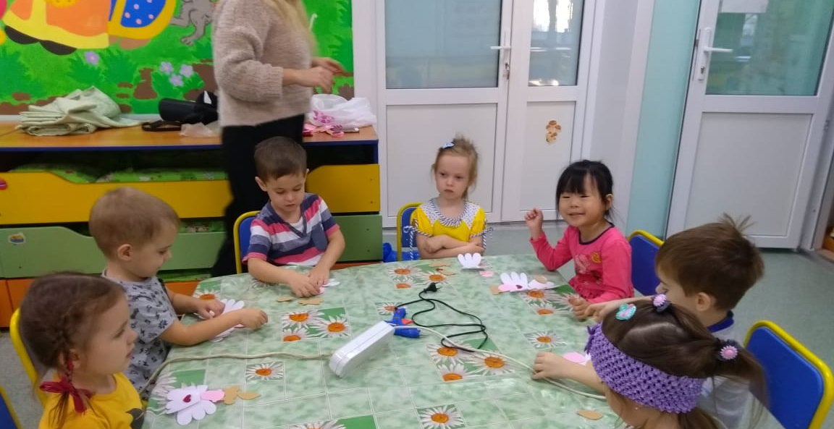
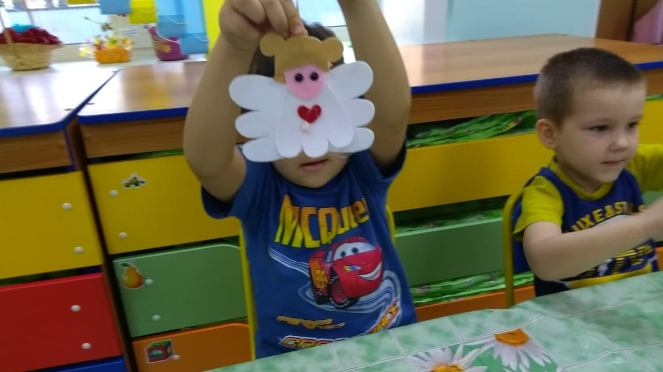
У нас остались розовые бусинки. Загадываем желания и украшаем этими бусинками нашего милого ангелочка.

Slide 15
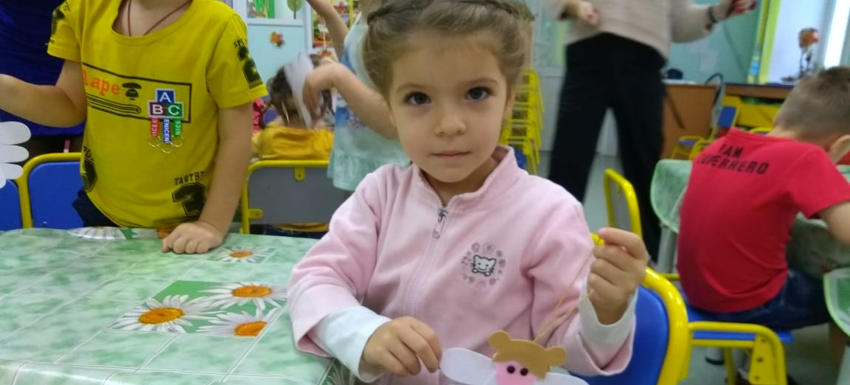
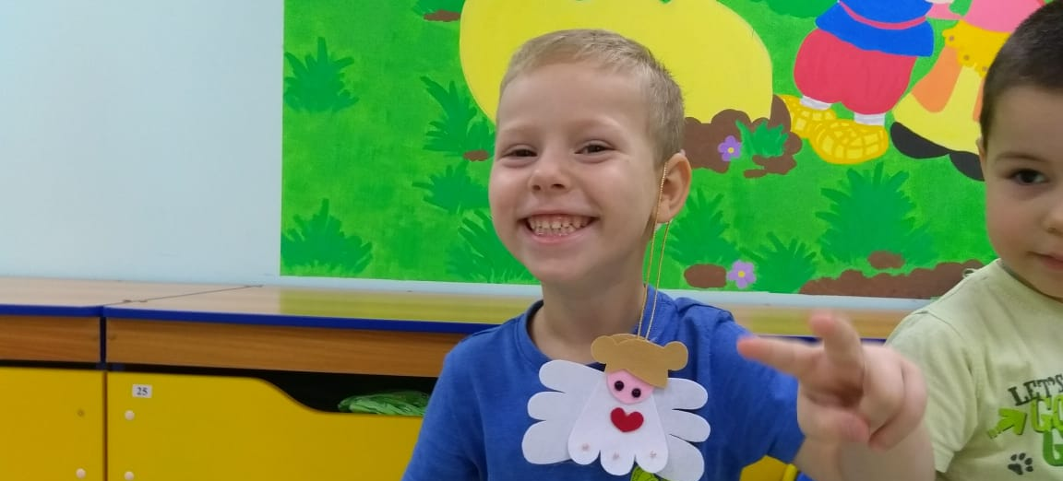
Вот такой милый и симпатичный ангелочек у нас получился. Мамочка будет очень рада.

Slide 16
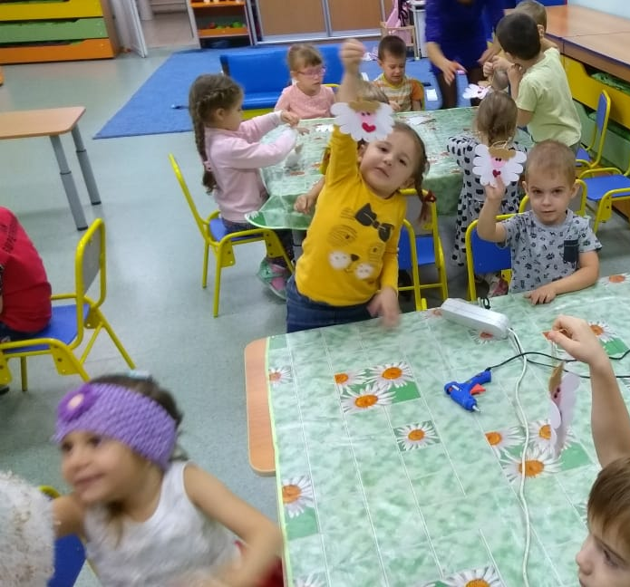
За идею мастер-класса помощь в его организации спасибо нашим мамам: Приволовой Лилии и Волчек Маргарите. И с праздником мам Вас всех!!!!!!!

